Slide 1
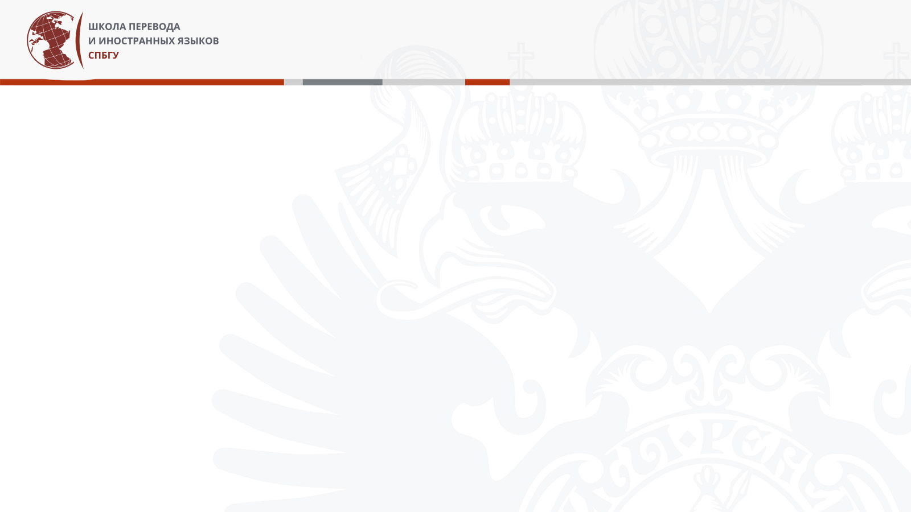
Россия, г. Санкт-Петербург
6-ая линия В.О., д. 15, офис 101
+7 (812) 363-66-59 perevod.spb@spbu.ru www.perevod.spbu.ru
Интенсивный курс по профессиональному переводу в паре русский-итальянский языки для италоговорящих
24 контактных часа (всего 36 часов), 6 занятий
Номер | Название темы | Количество часов | Формат занятий
1 | Перевод текстов и устный перевод по теме «Язык» | 3 | Практические занятия
2 | Перевод текстов и устный перевод по теме «Экология» | 3 | Практические занятия
3 | Перевод текстов и устный перевод по теме «Экономика» | 4 | Практические занятия
4 | Перевод текстов и устный перевод по теме «Юриспруденция» | 4 | Практические занятия
5 | Перевод текстов и устный перевод по теме «Искусство» | 4 | Практические занятия
6 | Перевод текстов и устный перевод по теме «Политика» | 4 | Практические занятия
7 | Итоговая аттестация | 2 | Экзамен

